Slide 1
SOLID
Single Responsability Principle
Open Closed Principle
Liskov Substitution Principe
Interface Segregation Principle
Dependency Inversion Principle

Slide 2
Objetivo:
Discutir com vocês todas aquelas ideias de Orientação a objetos, coesão, acoplamento, encapsulamento etc
Discutir com vocês como conseguir fazer classes que são bastante coesas, que são pouco acopladas, como evitar fazer classes e métodos que não estão bem encapsulados etc. e tal.
Discutir princípios focados em boas práticas de programação e de orientação a objetos. Assim escrever um código que é fácil de manter e principalmente fácil de estender, de adicionar novas características, novos comportamentos, novas funcionalidades com um menor impacto possível

Slide 3
Coesão:
"União harmônica entre uma coisa e outra".
modelamos as coisas importantes do domínio da nossa aplicação com classes. Então, a união harmônica seria as coisas que tem dentro de uma classe. Os atributos e os métodos devem estar em harmonia, devem estar unidos e devem representar coisas em comum
Classes não coesas tendem a crescer indefinidamente, o que as tornam difíceis de manter
Classe coesas tendem a executar bem a sua única tarefa de forma concisa

Slide 4
Acoplamento:
"Tenha classes que são muito coesas e pouco acopladas."
faça suas classes não serem acopladas”, mas a pergunta é: por quê? Qual que é o real problema do acoplamento? Por que ele é tão ruim assim?
será que eu consigo zerar o acoplamento? Ou seja, resolver o problema do acoplamento, nenhuma classe vai se acoplar com ninguém. É impossível
“Programe voltado pra interface”. Interface tende a ser estável, pouca mudança, pois, muitas outras classes dependem dela em específico

Slide 5
Encapsulamento:
" Incluir e inserir algo em uma cápsula"
O encapsulamento nada mais é do que você proteger, blindar uma classe contra influências externas, contra manipulações externas que podem prejudicar a consistência das informações

Slide 6
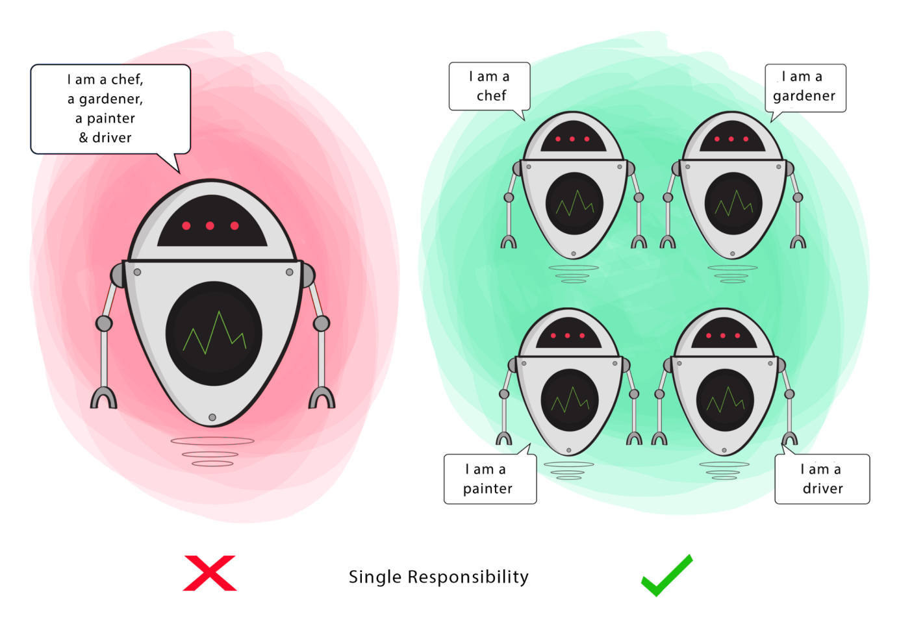
Single Responsability Principle
Principio da Responsabilidade Única

Slide 7
Single Responsability Principle
Principio da Responsabilidade Única
"Uma classe deve ter uma única responsabilidade“
Se uma Classe tiver muitas responsabilidades, aumenta a possibilidade de bugs, pois fazer alterações em uma de suas responsabilidades pode afetar as outras sem você saber.
Princípio da Responsabilidade Única. A tradução disso, de maneira simples, é coesão. Tenha classes coesas.

Slide 8
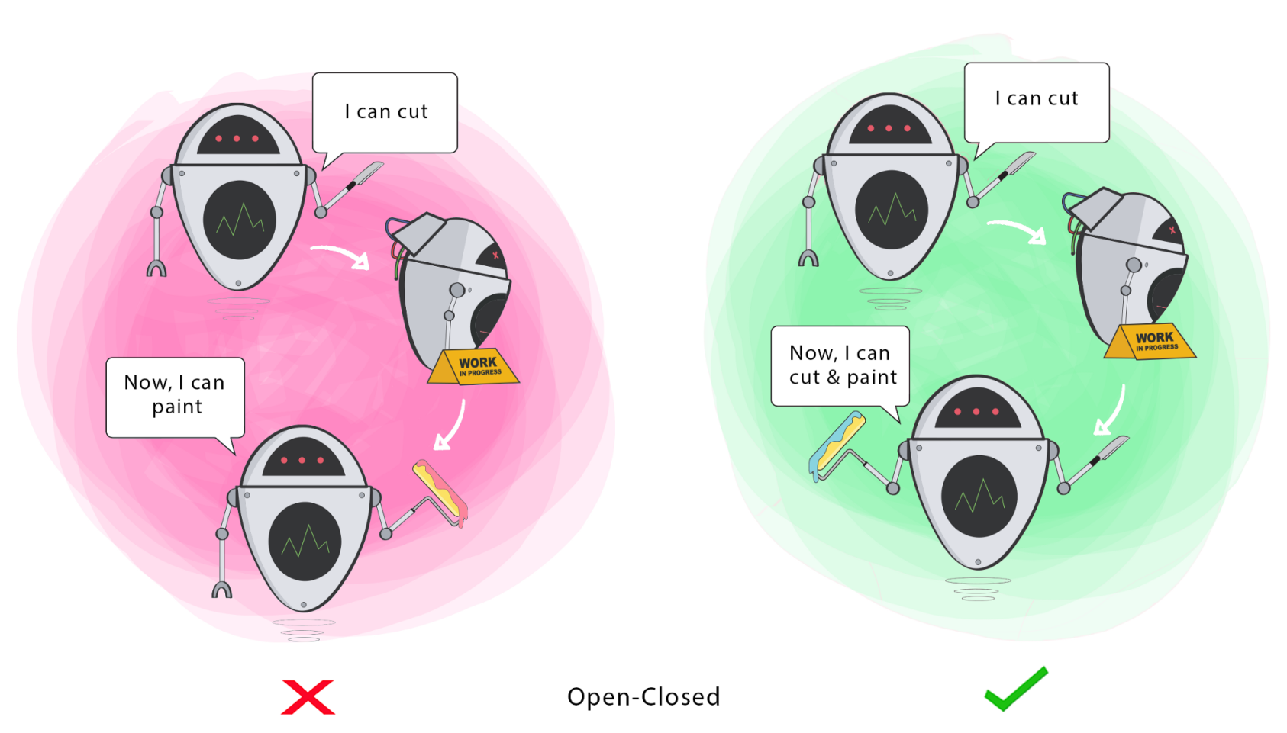
Open Closed Principle
Principio aberto-Fechado aberto

Slide 9
Open Closed Principle
Principio aberto-Fechado aberto
"As classes devem ser abertas para extensão, mas fechadas para modificação"
Mudar o comportamento atual de uma classe afetará todos os sistemas que usam aquela classe.
Se você quiser que a classe execute mais funções, a abordagem ideal é adicionar funções já existentes, NÃO alterá-las

Slide 10
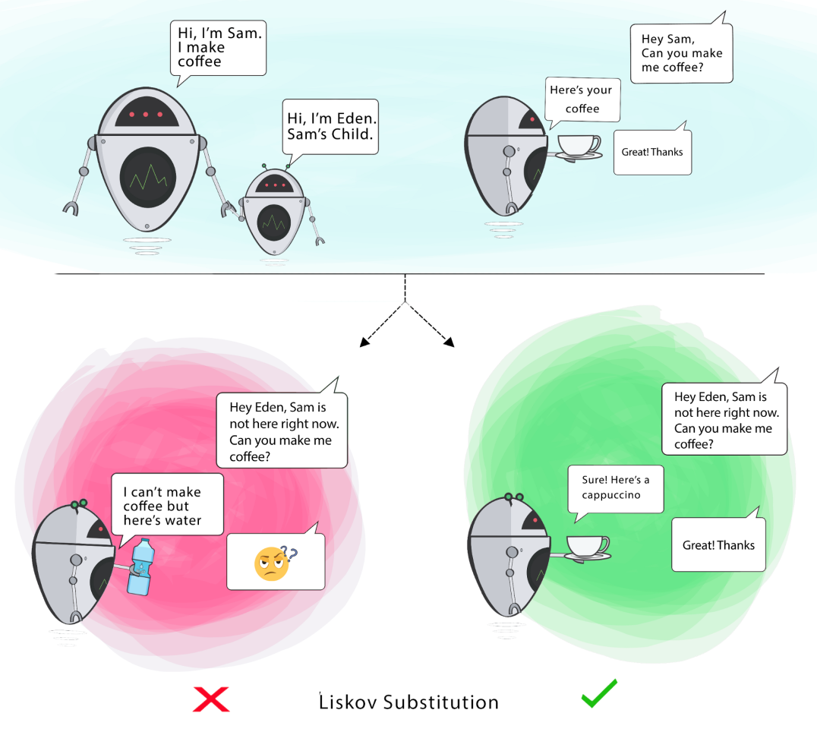
Liskov Substitutive Principle
Principio Substituição de Liskov

Slide 11
Liskov Substitutive Principle
Principio Substituição de Liskov
Se S for um subtipo de T, então os objetos do tipo T em um programa podem ser substituídos por objetos do tipo S sem alterar nenhuma das propriedades desejáveis ​​desse programa.
A pesquisadora, na época percebeu que, pra você usar herança, você tem que pensar muito bem nas pré-condições da sua classe e nas pós-condições da sua classe.
Em vez de usar herança, favoreça a composição.

Slide 12
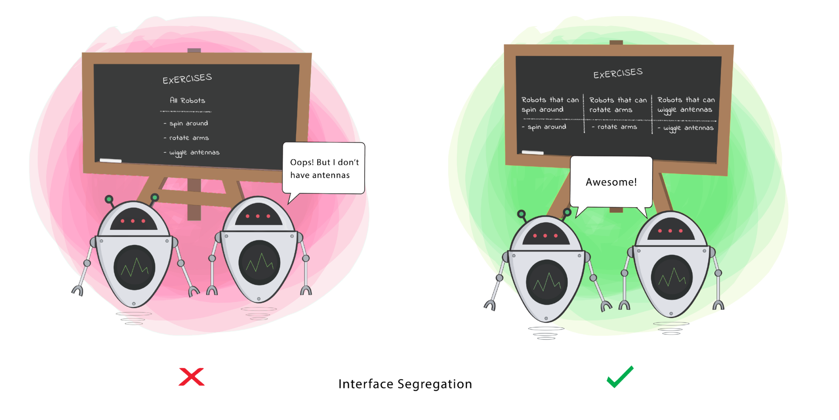
Interface Segregation Principle
Principio Segregação de Interface

Slide 13
Interface Segregation Principle
Principio Segregação de Interface
Os clientes não devem ser forçados a depender de métodos que não usam.
Este princípio visa dividir um conjunto de ações em conjuntos menores, de forma que uma Classe execute SOMENTE o conjunto de ações de que necessita.
Quando uma classe é solicitada a realizar ações que não são úteis, é um desperdício e pode produzir bugs, Uma classe deve realizar apenas ações necessárias para cumprir sua função. Qualquer outra ação deve ser removida

Slide 14
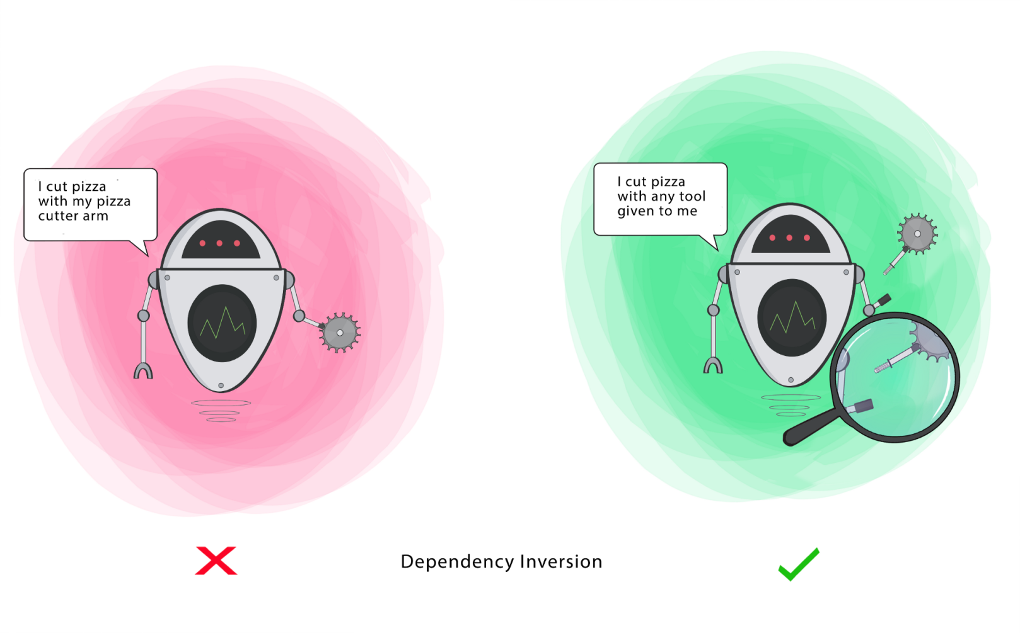
Dependency Inversion Principle
Principio Inversão de Dependências

Slide 15
Dependency Inversion Principle
Principio Inversão de Dependências
Abstrações não devem depender de detalhes. Os detalhes devem depender das abstrações.
A inversão de dependência é a estratégia de depender de interfaces ou classes abstratas, ao invés de classes concretas.
Classes devem ser acopladas a outras classes base ou abstratas. Se o acoplamento é inevitável, que seja por meio de abstração.

